Slide 1
PHILIPS YOUNG BOOTCAMP
Copilot 日常工作与 Agent 实践
Philips AI 资源与支持、Copilot 项目接手练习、会议跟进 Agent 演示
一场 90 分钟，讲解、演示与练习结合
打开 AI Skills Navigator ↗
01
Notes:
授课节奏：第 0–1 分钟。本场总时长 90 分钟。
[Sources]
- https://aiskillsnavigator.microsoft.com/

Slide 2
01 AI 资源与支持
今天的 90 分钟安排
先了解公司 AI 资源和使用入口，再用三份虚构资料完成 Copilot 练习，随后观看会议跟进 Agent 的完整演示，最后集中答疑。
1
2
3
4
5
公司 AI 资源
10 分钟
入口与支持
5 分钟
Copilot 练习
35 分钟
Agent 演示
30 分钟
答疑交流
10 分钟
课堂完成一项 Copilot 练习，并用会议跟进 Agent 检查信息缺口。其他案例留作课后参考，可按岗位需要继续学习。
微软官方学习网站 ↗
02
Notes:
授课节奏：第 1–2 分钟。本场总时长 90 分钟。
[Sources]
- https://aiskillsnavigator.microsoft.com/

Slide 3
01 AI 资源与支持
Philips 的 AI 方向：创新、运营、协作
今天先看 AI 怎样帮助业务创新、改善日常工作和支持跨团队协作，同时了解使用这些工具时必须遵守的企业要求。
01
02
03
创新｜How we innovate
运营｜How we operate
协作｜How we collaborate
围绕患者、客户和业务的真实问题，选择能产生价值的场景。
通过减少重复劳动和交接，让跨团队协作更顺畅，交付更高效。
通过工具、学习和经验分享，帮助员工掌握可重复使用的方法。
质量、安全、合规与人工负责，是 Philips 推进 AI 规模化应用的共同原则。
进入 AI Gateway ↗
03
Notes:
授课节奏：第 2–4 分钟。本场总时长 90 分钟。
[Sources]
- [Updated] Jul. townhall AI slide.pptx — slide 1
- https://www.aigateway.ai.inside.philips.com/

Slide 4

01 AI 资源与支持
可持续发展 AI 战略：业务场景与推进方式
这张内部战略图展示五条工作方向，以及各方向在资料编制时记录的 Now、Next 和负责人。课堂重点是理解 AI 怎样结合业务问题。
战略框架
五条方向涵盖员工能力、供应商可持续发展、法规合规、商业市场，以及报告分析。
图中的 Now 与 Next 区分资料记录的现有项目和后续计划，不能直接当作今天的实时进度。
每个项目都列出支持人和推进责任人。接着明确输入资料、输出要求和人工检查方式。
打开 AI Gateway ↗
04
Notes:
授课节奏：第 4–6 分钟。本场总时长 90 分钟。
[Sources]
- User-provided sustainability-ai-strategy-one-pager.pptx
- https://www.aigateway.ai.inside.philips.com/

Slide 5
01 AI 资源与支持
大中华区 AI 计划：五个业务方向和四项基础能力
五个方向分别解决员工能力、销售机会、运营服务、职能工作和创新协作问题；技术平台、数据、管理机制和负责任使用为这些工作提供基础支持。
提升员工
AI 能力
提升商机洞察
和赢率
改善运营
和服务
支持职能
日常工作
连接伙伴
加速创新
Learn & adopt
Sales insights
Operations
Functions
Innovation
通过学习社群，
开展岗位培训，
并分享实践案例。
先分析销售机会，
再复盘赢失单，
并支持投标定价。
简化订单处理，
改善服务运营，
支持工厂与供应链。
支持市场、财务与 HR，
以及法规、质量、法务
和战略分析。
先找到本地 AI 合作方，
再推进生态合作，
从而加快创新流程。
每个支柱由业务牵头，并与支持伙伴和 AI Ambassador 协同推进。
技术与平台
数据底座
运营模式与治理
负责任的 AI 与合规
进入 AI Gateway ↗
05
Notes:
授课节奏：第 6–8 分钟。本场总时长 90 分钟。
[Sources]
- [Updated] Jul. townhall AI slide.pptx — slide 2
- https://www.aigateway.ai.inside.philips.com/

Slide 6
01 AI 资源与支持
本次培训的工具入口与使用准备
AI Gateway 用于了解公司提供的 AI 工具、使用要求和支持入口。今天的实际操作在 Microsoft 365 Copilot 中完成。
开始前，使用 Philips 工作账号登录，确认可以添加练习文件，并能看到 Agents 的创建入口。功能是否可用，以账号权限和公司设置为准。
课堂只使用发放的虚构资料。AI 输出先作为草稿，重要事实和决定由本人核对。学习课程在 AI Skills Navigator，课后可继续访问。
打开 AI Gateway ↗
06
Notes:
授课节奏：第 8–11 分钟。本场总时长 90 分钟。
[Sources]
- https://www.aigateway.ai.inside.philips.com/

Slide 7
01 AI 资源与支持
AI 支持网络：不同问题对应不同角色
Champion 提供方向，Ambassador 支持学习，Catalysts 梳理业务场景，Guru 连接技术资源。遇到工具和学习问题，可以先找所属团队的 Ambassador。
01
AI 先锋｜Champion
制定战略方向，聚焦高价值场景，推动 AI 创造业务价值。
Yiqiu Chen
02
AI 大使｜Ambassador
组织学习和经验分享，帮助更多团队了解并使用合适的 AI 工具。
部门与业务支持
03
AI 推动者｜Catalysts
熟悉业务流程，从日常工作中寻找切入点，推动 AI 融入真实工作流。
熟悉日常流程
04
AI 专家｜Guru
把业务问题连接到合适的技术资源，并在开发、运行和改进过程中提供支持。
连接技术资源
回到 AI Gateway ↗
继续探索 AI Tool Lab ↗
07
Notes:
授课节奏：第 11–13 分钟。本场总时长 90 分钟。
[Sources]
- [Updated] Jul. townhall AI slide.pptx — slide 3
- https://www.aigateway.ai.inside.philips.com/
- https://philips-ai-tool-lab.github.io/ai-tool-lab-preview/

Slide 8

01 AI 资源与支持
按部门或业务单元找到对应的 AI Ambassador
这份内部名单按部门或业务单元、管理负责人和 AI Ambassador 排列。它帮助我们找到咨询起点，具体联系人以公司最新名单为准。
关键内容
首先在名单中找到自己的部门或业务单元，再查看同一行的 AI Ambassador。画面说明查找方式，完整名单可在课后放大查看。
工具和学习问题先找 Ambassador 交流，业务决定和数据授权由本部门负责人确认。
找到支持入口后，我们进入 Copilot 练习，学习比较资料、保留不确定信息并起草沟通。
进入 Copilot 学习与实操 ↗
打开 M365 Copilot ↗
08
Notes:
授课节奏：第 13–15 分钟。本场总时长 90 分钟。
[Sources]
- User-provided GCR AI Ambassador image
- https://www.aigateway.ai.inside.philips.com/
- https://philips-ai-tool-lab.github.io/ai-tool-lab-preview/

Slide 9
02 COPILOT 实操 · 35 分钟
用 Copilot 完成一次项目接手练习
我们使用三份虚构的绿色办公周资料，练习将原始信息整理成项目简报和跟进邮件草稿。
先观察怎样加入资料、说明任务和检查结果，再独立练习 12 分钟，最后一起核对问题。
AI Skills Navigator 和 MS-4004 的入口保留在课后参考部分。本场直接进入 Copilot 操作。
AI Skills Navigator ↗
MS-4004 学习路径 ↗
打开 M365 Copilot ↗
09
Notes:
授课节奏：第 15–16 分钟。本场总时长 90 分钟。
[Sources]
- https://aiskillsnavigator.microsoft.com/
- https://aiskillsnavigator.microsoft.com/playlists/291ff1ba-c754-44f1-9814-ef8917f8c989
- https://m365.cloud.microsoft/chat

Slide 10
02 Copilot 实操
Copilot 的四类通用任务：读、理、查、写
无论岗位是什么，都可以先理解资料，再整理结构、核对来源，最后起草沟通。绿色办公周练习会把这四类动作连成一次完整任务。
1
读：快速理解
2
理：形成结构
3
查：发现问题
4
写：推动行动
阅读项目简介、纪要或邮件，提取目标、背景和关键事实。
按决策、行动、风险、截止日期和负责人重新组织信息。
比较多个来源，标记冲突、缺失信息和需要人工确认的内容。
将结果整理成项目简报或跟进邮件草稿。
打开 Microsoft 365 Copilot ↗
10
Notes:
授课节奏：第 16–18 分钟。本场总时长 90 分钟。
[Sources]
- https://aiskillsnavigator.microsoft.com/playlists/291ff1ba-c754-44f1-9814-ef8917f8c989
- https://m365.cloud.microsoft/chat

Slide 11
02 Copilot 实操
虚构案例：接手绿色办公周项目
这是培训模拟，全部资料均为虚构。资料中的日期与状态保留原样，不代表今天真实发生的公司活动。
你的任务
模拟接手绿色办公周。先读懂三份资料，再说明资料记录的情况、风险和需要确认的问题。
你会拿到
请 Copilot 帮你
最后交付
项目简介说明背景。
会议纪要记录决定。
时间表保存里程碑状态。
先整理目标和资料记录。
再提取负责人及截止日期。
最后比较冲突和缺失信息。
形成一页项目接手简报及行动项表，再起草一封跟进邮件。所有待确认事项继续保留。
进入 Copilot 实操 ↗
11
Notes:
授课节奏：第 18–19 分钟。本场总时长 90 分钟。
[Sources]
- https://m365.cloud.microsoft/chat
- Local fictional Green Office Week training data
绿色办公周为虚构培训资料。保留原日期及资料状态，不推断今天的真实进度。

Slide 12
02 Copilot 实操
资料 1：项目简介中的目标与范围
项目简介提供目标、成功指标、工作预算和关键日期。这里把报名开放写成 28 Aug，稍后需要与时间表比较。
GREEN OFFICE WEEK｜PROJECT BRIEF（虚构培训数据）
活动与受众：资料设定在 2026 年 9 月 14–18 日举行，面向约 400 名内部同事。
成功指标：报名 150 人，出席率为已报名者的 80%，反馈目标 4.2/5。
预算与范围：工作预算 CNY 25,000，仅内部沟通，材料中英双语。资料记录供应商尚未选定、尚未签合同，预算不等于合同金额。
关键日期：项目简介写明 8 月 28 日开放报名，9 月 9 日关闭报名。
打开 Copilot ↗
12
Notes:
授课节奏：第 19–21 分钟。本场总时长 90 分钟。
[Sources]
- Local fictional Green Office Week Project Brief
- https://m365.cloud.microsoft/chat
绿色办公周为虚构培训资料。保留原日期及资料状态，不推断今天的真实进度。

Slide 13
02 Copilot 实操
资料 2：会议纪要
会议纪要补充了负责人、截止日期和讨论状态。阅读这一份时，把内容分成“已确认”“行动项”和“开放问题”，后续简报就能清楚区分决定与待确认事项。
PLANNING MEETING NOTES｜17 AUG 2026（虚构培训数据）
资料确认：活动日期、内部沟通、双语材料和场地安排原则。
记录的行动项：项目负责人 8 月 21 日确认五天议程，设施协调人 8 月 25 日确认房间布置及回收站点，沟通负责人 8 月 28 日发布双语报名通知。
开放问题：餐饮供应商和可选闭幕活动仍待确认。资料没有提供已签约合同金额，也不能据此推断当前审批或签约进度。
打开 Copilot ↗
13
Notes:
授课节奏：第 21–23 分钟。本场总时长 90 分钟。
[Sources]
- Local fictional Green Office Week Meeting Notes
- https://m365.cloud.microsoft/chat
绿色办公周为虚构培训资料。保留原日期及资料状态，不推断今天的真实进度。

Slide 14
02 Copilot 实操
资料 3：报名日期冲突与里程碑状态
项目简介写 28 Aug 开放报名，时间表写 31 Aug，需要保留两种记录并核实。表中仅为时间表节选，状态代表资料记录，不能据今天日期判断进度。
里程碑
截止日期
资料状态
五天议程确认
21 Aug
进行中
房间布局确认
25 Aug
未开始
双语公告批准
27 Aug
未开始
报名开放
31 Aug
未开始
报名关闭
09 Sep
未开始
待确认：项目简介 28 Aug ｜ 时间表 31 Aug
用 Copilot 比较资料 ↗
14
Notes:
授课节奏：第 23–25 分钟。本场总时长 90 分钟。
[Sources]
- Local fictional Green Office Week Timeline
- https://m365.cloud.microsoft/chat
绿色办公周为虚构培训资料。保留原日期及资料状态，不推断今天的真实进度。

Slide 15
02 Copilot 实操
示例提示词的结构：背景、任务、输出、约束
先交代背景，再说明任务和输出，最后限定资料范围及判断边界。完整可复制版本随练习材料发放。
背景
首先说明背景：我刚接手绿色办公周项目，需要快速理解三份附件。
任务
接着说明任务：请总结目标、成功指标、已确认决策、行动项、风险和开放问题，并比较不同来源。
输出
输出一页简报和行动项表，再起草跟进邮件。行动项包含事项、负责人、截止日期和资料状态。
约束
仅依据附件，冲突保留来源与各版本，缺失写“资料中未找到”。不要推断今天进度，邮件只起草。
打开 Copilot 并输入提示 ↗
15
Notes:
授课节奏：第 25–27 分钟。本场总时长 90 分钟。
[Sources]
- https://m365.cloud.microsoft/chat
绿色办公周为虚构培训资料。保留原日期及资料状态，不推断今天的真实进度。

Slide 16

02 Copilot 实操
Microsoft 365 Copilot：登录并加入练习资料
打开 Microsoft 365 Copilot，用 Philips 工作账号登录，在输入框旁添加三份练习文件。按钮位置可能随账号界面变化，以现场页面为准。
关键内容
先新建对话，确认使用的是 Philips 工作账号。截图中的输入框用于填写任务，加号用于添加文件。
接着加入项目简介、会议纪要和时间表，核对三份文件都已出现。
最后粘贴示例提示词并提交。若当前账号不能添加文件，先跟随讲师观察，课后确认权限后再练习。
打开 Microsoft 365 Copilot ↗
16
Notes:
授课节奏：第 27–28 分钟。本场总时长 90 分钟。
[Sources]
- User-provided M365 Copilot screenshot
- https://m365.cloud.microsoft/chat
绿色办公周为虚构培训资料。保留原日期及资料状态，不推断今天的真实进度。

Slide 17
02 Copilot 实操
现场演示：加入资料、生成草稿、逐项核对
观察资料是否齐全、任务是否说清，以及生成后怎样继续追问。演示结束后，大家使用同一组资料独立完成练习。
1
首先上传项目简介、会议纪要和里程碑时间表。
2
接着输入“背景 + 任务 + 输出 + 约束”四段式提示词。
3
结果生成后，先查看项目接手简报和跟进邮件草稿是否完整。
4
然后核对 28 Aug 与 31 Aug 两个报名日期，保留来源并标记待确认。
5
把行动项整理成事项、负责人、截止日期和资料状态，并保留未知项。
进入现场演示 ↗
17
Notes:
授课节奏：第 28–34 分钟。本场总时长 90 分钟。
[Sources]
- https://m365.cloud.microsoft/chat
绿色办公周为虚构培训资料。保留原日期及资料状态，不推断今天的真实进度。

Slide 18
02 Copilot 实操
12 分钟练习：项目接手简报与邮件草稿
三份虚构资料和完整示例提示词在课程群内发放。下面是精简示例，可根据任务调整，但必须保留资料边界。
要做什么
加入三份资料，整理目标、记录状态和行动项，比较不同来源。
示例
“仅依据附件，输出简报、行动项表和邮件草稿。冲突保留来源与各版本，缺失写‘资料中未找到’。不要推断当前进度或新增事实，邮件不发送。”
结果
简报含目标、指标、预算与风险。行动项含事项、负责人、截止日期和资料状态。另附待确认清单。
检查
应发现 8 月 28 日与 31 日的报名冲突。27 日公告审批与 28 日发布是不同节点，先核实再判断。
打开 Microsoft 365 Copilot ↗
18
Notes:
授课节奏：第 34–46 分钟。本场总时长 90 分钟。
讲解提示：这是示例提示词，不是唯一写法。重点是把背景、任务、输出和约束说清楚。
[Sources]
- Bootcamp_AI培训资料汇总_20260820/02_Copilot日常实操案例/01_绿色办公周_项目简介_虚构数据.txt
- Bootcamp_AI培训资料汇总_20260820/02_Copilot日常实操案例/02_绿色办公周_会议纪要_虚构数据.txt
- Bootcamp_AI培训资料汇总_20260820/02_Copilot日常实操案例/03_绿色办公周_时间表_虚构数据.txt
绿色办公周为虚构培训资料。保留原日期及资料状态，不推断今天的真实进度。

Slide 19
02 Copilot 实操
练习核查：来源、冲突与信息缺口
简报和邮件需要忠于资料。能够清楚区分已知信息与待确认事项，才便于后续沟通。
核查结果的方法
1
来源可核对
2
冲突有保留
3
缺口已标明
先看交付是否完整：一页简报、行动项表和一封邮件草稿。行动项包含事项、负责人、截止日期和资料记录的状态。
再核对来源：报名开放日期保留 8 月 28 日与 31 日。8 月 27 日公告审批和 28 日公告发布是两个节点，不能直接当作日期冲突。
最后检查缺口：供应商、签约合同金额等未给信息应写“资料中未找到”。不要根据今天日期推断逾期、未开工或已经完成。
核实资料之后，再由人确认下一步行动和内部沟通。
打开 Microsoft 365 Copilot ↗
19
Notes:
授课节奏：第 46–50 分钟。本场总时长 90 分钟。
[Sources]
- Green Office Week fictional training files and example prompt on slides 24–32
绿色办公周为虚构培训资料。保留原日期及资料状态，不推断今天的真实进度。

Slide 20
03 AGENT 演示 · 30 分钟
会议跟进 Agent：保存一套可重复的方法
本场完整演示一个会议跟进 Agent。输入继续使用绿色办公周的虚构会议纪要，输出采用固定摘要、行动项和邮件格式。
先看构建流程，再填写配置并测试。课堂会提供可直接复制的示例，其他业务 Lab 放在课后参考部分。
AI Tool Lab ↗
Agent Builder 路径 ↗
M365 Copilot ↗
20
Notes:
授课节奏：第 50–51 分钟。本场总时长 90 分钟。
[Sources]
- https://philips-ai-tool-lab.github.io/ai-tool-lab-preview/
- https://philips-ai-tool-lab.github.io/ai-tool-lab-preview/#agent-builder-path
- https://m365.cloud.microsoft/

Slide 21
03 会议跟进 Agent
Agent 的八步流程
八个步骤依次覆盖入口、新建、构建方式、核心字段、知识源、能力、建议提示，以及测试、创建和分享。下图把相邻步骤合并展示。
1–2
3
4
5
6
7–8
进入 Copilot
并新建 Agent
选择构建
方式
填写名称、用途
和工作规则
添加并验证
所需知识
按任务设置
所需能力
添加提示并测试
创建后按需分享
课堂先把任务和输出规则说清，再检查资料与能力是否必要，最后用正常和缺失信息两种输入验证。测试通过后创建，分享前检查受众与资料权限。
打开 Agent Builder 路径 ↗
21
Notes:
授课节奏：第 51–53 分钟。本场总时长 90 分钟。
[Sources]
https://learn.microsoft.com/en-us/microsoft-365/copilot/extensibility/agent-builder-build-agents
https://learn.microsoft.com/en-us/microsoft-365/copilot/extensibility/agent-builder-add-knowledge
https://learn.microsoft.com/en-us/microsoft-365/copilot/extensibility/agent-builder-share-manage-agents
https://philips-ai-tool-lab.github.io/ai-tool-lab-preview/labs/meeting-follow-up/

Slide 22

03 会议跟进 Agent
步骤 1–2：进入 Copilot 并新建 Agent
从 Microsoft 365 Copilot 进入 Agents，再选择 Create agent。部分账号显示 New agent，入口名称以现场界面为准。
本步要点
先用 Philips 工作账号登录，找到 Agents，再进入创建界面。图中的 Search for an agent 用于查找已有 Agent。
如果没有创建入口，先观看完整演示，并记录所需权限。账号具备相应许可和公司开放设置后，再完成自己的练习。
打开 M365 Copilot ↗
22
Notes:
授课节奏：第 53–54 分钟。本场总时长 90 分钟。
[Sources]
https://learn.microsoft.com/en-us/microsoft-365/copilot/extensibility/agent-builder-build-agents
https://learn.microsoft.com/en-us/microsoft-365/copilot/extensibility/agent-builder-add-knowledge
https://learn.microsoft.com/en-us/microsoft-365/copilot/extensibility/agent-builder-share-manage-agents
https://philips-ai-tool-lab.github.io/ai-tool-lab-preview/labs/meeting-follow-up/

Slide 23

03 会议跟进 Agent
步骤 3：选择构建方式
页面提供三种方式：描述需求后自动生成草稿、点击 Skip 手动填写，或者从模板开始。
本步要点
可以描述需求让 Builder 生成草稿，也可以从模板开始。无论哪种方式，都需要核对任务规则。
本次选择 Skip 手动配置，使用随材料发放的会议跟进示例，逐项检查名称、用途、规则和输入范围。
打开 Lab 操作指南 ↗
23
Notes:
授课节奏：第 54–55 分钟。本场总时长 90 分钟。
[Sources]
https://learn.microsoft.com/en-us/microsoft-365/copilot/extensibility/agent-builder-build-agents
https://learn.microsoft.com/en-us/microsoft-365/copilot/extensibility/agent-builder-add-knowledge
https://learn.microsoft.com/en-us/microsoft-365/copilot/extensibility/agent-builder-share-manage-agents
https://philips-ai-tool-lab.github.io/ai-tool-lab-preview/labs/meeting-follow-up/

Slide 24

03 会议跟进 Agent
步骤 4：填写名称、用途和工作规则
截图标出了图标（Icon）、名称（Name）、用途说明（Description）和工作规则（Instructions）。
本步要点
名称使用“会议跟进助手（课堂练习）”。用途说明：仅依据提供的纪要，输出摘要、行动项和邮件草稿。
完整粘贴材料中的 Instructions，保留输入范围、固定栏目和缺失项规则。
纪要在测试消息中提供。没有纪要先询问，不自动检索邮箱或补充事实。
打开讲师示范 Lab ↗
24
Notes:
授课节奏：第 55–59 分钟。本场总时长 90 分钟。
[Sources]
https://learn.microsoft.com/en-us/microsoft-365/copilot/extensibility/agent-builder-build-agents
https://learn.microsoft.com/en-us/microsoft-365/copilot/extensibility/agent-builder-add-knowledge
https://learn.microsoft.com/en-us/microsoft-365/copilot/extensibility/agent-builder-share-manage-agents
https://philips-ai-tool-lab.github.io/ai-tool-lab-preview/labs/meeting-follow-up/

Slide 25
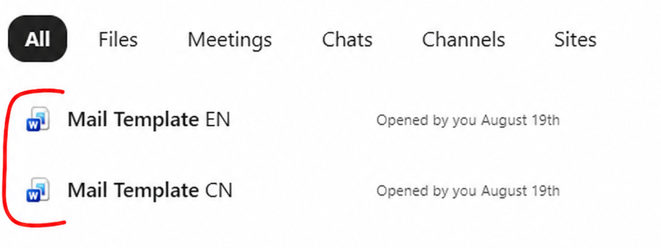
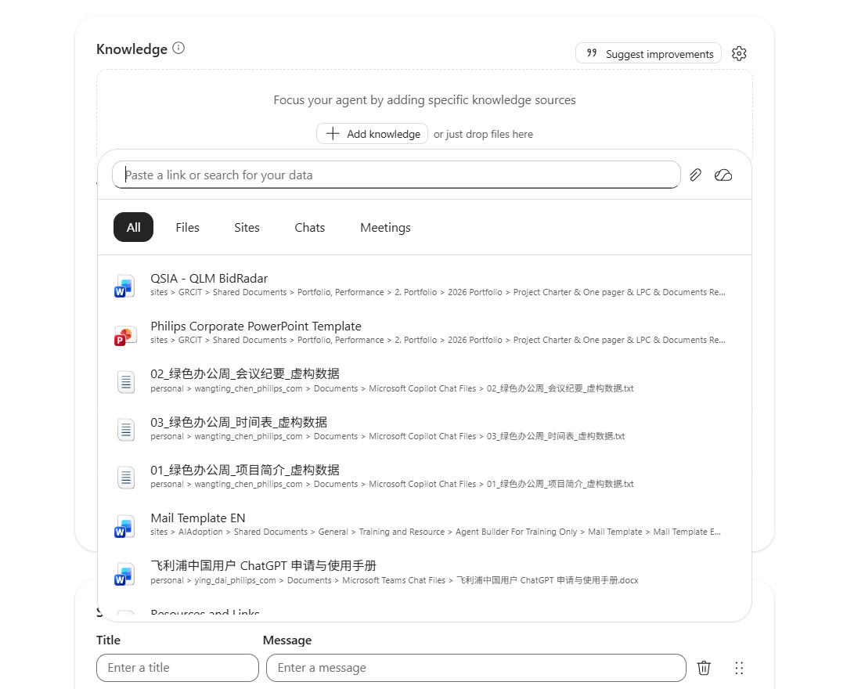
03 会议跟进 Agent
步骤 5：按需要添加并验证模板
图中显示 Mail Template CN 和 EN 的候选文件，还需要选择并验证。本场也提供写在 Instructions 中的简洁邮件格式，可直接完成练习。
本步要点
在 Add knowledge 搜索 Mail Template，或通过左侧消息要求添加。先打开候选文件核对内容，再按语言选择 CN 或 EN。
添加后，核对实际模板与引用。搜索到文件还不代表连接成功。
没有模板权限时，直接使用课堂配置的固定栏目完成练习。
打开 Lab 03 ↗
25
Notes:
授课节奏：第 59–61 分钟。本场总时长 90 分钟。
[Sources]
https://learn.microsoft.com/en-us/microsoft-365/copilot/extensibility/agent-builder-build-agents
https://learn.microsoft.com/en-us/microsoft-365/copilot/extensibility/agent-builder-add-knowledge
https://learn.microsoft.com/en-us/microsoft-365/copilot/extensibility/agent-builder-share-manage-agents
配图：既有培训资源 lab3-mail-template-new-ui.png。
https://philips-ai-tool-lab.github.io/ai-tool-lab-preview/labs/meeting-follow-up/

Slide 26
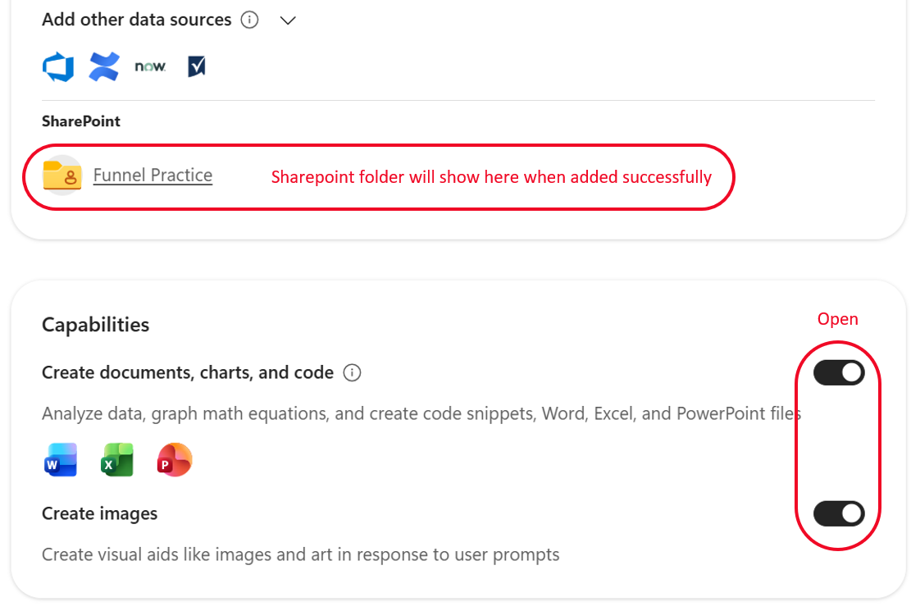

03 会议跟进 Agent
步骤 6：按任务检查所需能力
图中是销售分析示例的能力设置。文件与图表生成、图片生成是两类能力，需要按实际任务选择，不能照搬截图中的全部开关。
本步要点
本场会议跟进只输出文字草稿，无须开启图片或文件生成能力，也无须开启 Outlook 和 Teams。
如果任务要分析数据或生成文件，再按需要启用 Create documents, charts, and code。
只有任务确实需要图片时，才启用 Create images。知识源与能力应分别检查。
进入 Agent Builder ↗
26
Notes:
授课节奏：第 61–62 分钟。本场总时长 90 分钟。
[Sources]
https://learn.microsoft.com/en-us/microsoft-365/copilot/extensibility/agent-builder-build-agents
https://learn.microsoft.com/en-us/microsoft-365/copilot/extensibility/agent-builder-add-knowledge
https://learn.microsoft.com/en-us/microsoft-365/copilot/extensibility/agent-builder-share-manage-agents
配图：既有培训资源 funnel-capabilities.png。
https://philips-ai-tool-lab.github.io/ai-tool-lab-preview/labs/meeting-follow-up/

Slide 27

03 会议跟进 Agent
步骤 7：添加常用建议提示
Suggested prompts 的 Title 是按钮名称，Message 是点击后发送的完整请求。本场保留两个入口，具体文本随材料发放。
本步要点
第一个入口可命名为“整理纪要”，要求根据提供内容输出摘要、行动项和邮件草稿。
第二个入口为“核查缺口”，检查未提供的负责人、日期和承诺，并保留待确认信息。
逐条试运行。没有输入纪要时，Agent 应先请求资料。
打开 Lab 操作指南 ↗
27
Notes:
授课节奏：第 62–64 分钟。本场总时长 90 分钟。
[Sources]
https://learn.microsoft.com/en-us/microsoft-365/copilot/extensibility/agent-builder-build-agents
https://learn.microsoft.com/en-us/microsoft-365/copilot/extensibility/agent-builder-add-knowledge
https://learn.microsoft.com/en-us/microsoft-365/copilot/extensibility/agent-builder-share-manage-agents
https://philips-ai-tool-lab.github.io/ai-tool-lab-preview/labs/meeting-follow-up/

Slide 28

03 会议跟进 Agent
步骤 8：试运行并创建 Agent
图中标出了 Preview 和 Create，示例 Agent 名称与本次课堂不同。先完成测试，再创建；创建后的分享设置见下一页。
本步要点
先用完整虚构纪要检查摘要、行动项和邮件。缺失测试另开新对话，不附原文件，只粘贴材料中的缺失测试段。
缺少的负责人和日期必须标记待确认。结果不稳定时，返回 Configure 调整后再试。
通过后点击 Create。Draft auto-saved 仅表示保存草稿，已有 Agent 的修改使用 Update。
打开 M365 Copilot ↗
28
Notes:
授课节奏：第 64–68 分钟。本场总时长 90 分钟。
[Sources]
https://learn.microsoft.com/en-us/microsoft-365/copilot/extensibility/agent-builder-build-agents
https://learn.microsoft.com/en-us/microsoft-365/copilot/extensibility/agent-builder-add-knowledge
https://learn.microsoft.com/en-us/microsoft-365/copilot/extensibility/agent-builder-share-manage-agents
https://philips-ai-tool-lab.github.io/ai-tool-lab-preview/labs/meeting-follow-up/

Slide 29
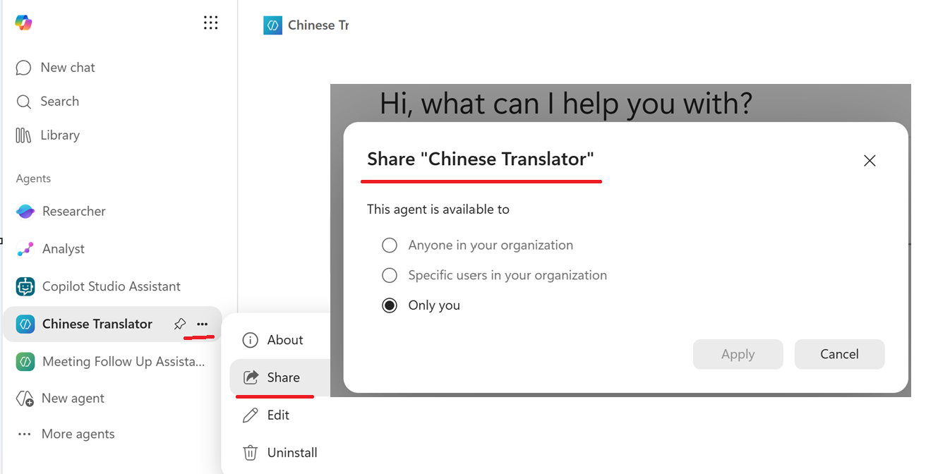

03 会议跟进 Agent
创建后的分享范围与资料权限
图中 Share 对话框当前选中 Only you。课堂自测保留仅自己使用即可，需要分享时再选择具体同事。实际选项以账号界面为准。
分享前的检查
先确认 Agent 的使用范围，课堂不需要面向整个组织分享。图中的 Apply 才会应用所选范围。
使用 SharePoint 或 OneDrive 链接时，接收者需要底层文件读取权限。
直接嵌入的上传文件可能用于向所有 Agent 使用者回答，分享前先核对内容。最后请接收者测试资料是否可用。
打开 Microsoft 365 Copilot ↗
29
Notes:
授课节奏：第 68–70 分钟。本场总时长 90 分钟。
[Sources]
https://learn.microsoft.com/en-us/microsoft-365/copilot/extensibility/agent-builder-build-agents
https://learn.microsoft.com/en-us/microsoft-365/copilot/extensibility/agent-builder-add-knowledge
https://learn.microsoft.com/en-us/microsoft-365/copilot/extensibility/agent-builder-share-manage-agents
配图：既有培训资源 agent-share-dialog.png。
https://philips-ai-tool-lab.github.io/ai-tool-lab-preview/labs/meeting-follow-up/

Slide 30
03 会议跟进 Agent
结果核查：模板引用与信息缺口
图为已有 Lab 的管理层摘要示例，可见模板引用、背景和结论。本场绿色办公周练习使用独立的虚构纪要，输出应以现场实际输入为准。
本步要点
先核对输出是否忠于输入：已确认决定与讨论分开，负责人和日期有依据，缺少的内容继续标记待确认。
如果使用内部模板，打开引用核对实际文件与栏目。模型声称用了模板，仍需人工验证。
使用课堂固定格式时，逐项核对摘要、行动项和邮件结构。邮件保留为草稿。
打开 Lab 03 ↗
30
Notes:
授课节奏：第 70–75 分钟。本场总时长 90 分钟。
[Sources]
https://learn.microsoft.com/en-us/microsoft-365/copilot/extensibility/agent-builder-build-agents
https://learn.microsoft.com/en-us/microsoft-365/copilot/extensibility/agent-builder-add-knowledge
https://learn.microsoft.com/en-us/microsoft-365/copilot/extensibility/agent-builder-share-manage-agents
https://philips-ai-tool-lab.github.io/ai-tool-lab-preview/labs/meeting-follow-up/

Slide 31
03 会议跟进 Agent
5 分钟自测：同一 Agent 处理两种输入
使用绿色办公周虚构纪要和课堂配置，自测正常输入与信息缺失输入。没有创建权限的同事，可以对照讲师结果记录检查意见。
先将原始会议纪要提交给已配置的 Agent，确认摘要、行动项和邮件草稿都能找到资料依据。
接着另开新对话，不附完整原始文件，只粘贴发放材料中的缺失测试段。观察负责人和截止日期是否标记“待确认”，不要改动发放的原始文件。
最后核对是否新增了承诺、合同金额或当前进度。若有，就回到 Instructions 调整，并重新测试。
通过标准：已知信息有依据，缺失信息不编造，邮件保留草稿。
Lab 01 ↗
Lab 02 ↗
Lab 03 ↗
Lab 04 ↗
M365 Copilot ↗
31
Notes:
授课节奏：第 75–80 分钟。本场总时长 90 分钟。
[Sources]
https://learn.microsoft.com/en-us/microsoft-365/copilot/extensibility/agent-builder-build-agents
https://learn.microsoft.com/en-us/microsoft-365/copilot/extensibility/agent-builder-add-knowledge
https://learn.microsoft.com/en-us/microsoft-365/copilot/extensibility/agent-builder-share-manage-agents
https://philips-ai-tool-lab.github.io/ai-tool-lab-preview/labs/meeting-follow-up/

Slide 32
04 答疑与下一步
答疑交流：把方法带回日常工作
最后 10 分钟讨论练习中遇到的问题，以及哪些重复任务适合继续用 Copilot 或 Agent 处理。
可以交流的问题
你在哪一步遇到困难：加入资料、描述任务、核对结果，还是配置 Agent？
哪些信息仍然缺失，需要由谁确认？怎样改写提示词，才能让结果更清楚地保留这些边界？
回到岗位后，可以先选一个范围清楚的小任务，按今天的方法练习，再核对它是否节省时间、减少遗漏。
感谢参与。后续页面提供课后参考，可按岗位需要继续练习。
打开课后 AI Tool Lab ↗
32
Notes:
授课节奏：第 80–90 分钟。本场总时长 90 分钟。
[Sources]
- https://m365.cloud.microsoft/chat
绿色办公周为虚构培训资料。保留原日期及资料状态，不推断今天的真实进度。

Slide 33

课后参考
课后参考：AI Tool Lab 的使用方法
课后可用配套网站复习步骤、查看材料并选择新的实验。本次课程使用 Microsoft 365 Copilot 路线。
关键内容
网站提供分步操作与参考材料，实际创建和测试在 Microsoft 365 Copilot 中完成。
课堂采用会议跟进的简化配置，练习提供纪要并核对信息缺口。
课后可按工作需要选择其他实验。截图展示前四个 Agent Builder 场景，完整目录可在线查看。
打开 AI Tool Lab ↗
进入 Agent Builder 路径 ↗
33
Notes:
课后参考，不计入 90 分钟主讲。
[Sources]
- https://philips-ai-tool-lab.github.io/ai-tool-lab-preview/
- https://philips-ai-tool-lab.github.io/ai-tool-lab-preview/#agent-builder-path

Slide 34
课后参考
课后练习：四个 Agent Builder 业务场景
课堂完成会议跟进案例的演示与自测。课后可以复做 Lab 03，或从事务协调、产品问答、销售分析中选择一个，按该 Lab 的资料和检查要求练习。
1
Chief of Staff｜事务协调
2
Product Manual FAQ｜产品问答
整理任务、优先级和会议准备，练习怎样写清 Agent 的服务对象和工作方式。
依据产品资料回答问题，练习怎样限定参考范围，以及资料不足时怎样回应。
3
Meeting Follow-up｜会议跟进
4
Funnel Data Analyst｜销售分析
把会议内容转为摘要、行动项和跟进邮件。本次讲师示范使用这一案例。
根据销售机会数据分析结果，练习限定筛选范围，并说明计算口径。
Lab 1 ↗
Lab 2 ↗
Lab 3 ↗
Lab 4 ↗
34
Notes:
课后参考，不计入 90 分钟主讲。
[Sources]
- https://philips-ai-tool-lab.github.io/ai-tool-lab-preview/labs/chief-of-staff/
- https://philips-ai-tool-lab.github.io/ai-tool-lab-preview/labs/product-manual-faq/
- https://philips-ai-tool-lab.github.io/ai-tool-lab-preview/labs/meeting-follow-up/
- https://philips-ai-tool-lab.github.io/ai-tool-lab-preview/labs/funnel-data-analyst/

Slide 35

课后参考
Lab 01：事务协调与会议准备
该场景根据本人获准访问的 M365 信息整理日程和优先级。实际覆盖范围取决于可用来源和权限，资料不足时需要明确指出。
关键内容
先确认 Agent 能访问哪些日历、邮件和任务，并用已知事项验证。
再要求它区分需要今天处理、可以推迟和仍需协调的事项，为建议提供来源和理由。
图中是日程、紧急事项和优先级入口示例。课后按网站当前配置逐条测试，缺失信息不要补造。
打开 Lab 01 ↗
35
Notes:
课后参考，不计入 90 分钟主讲。
[Sources]
- https://philips-ai-tool-lab.github.io/ai-tool-lab-preview/labs/chief-of-staff/

Slide 36
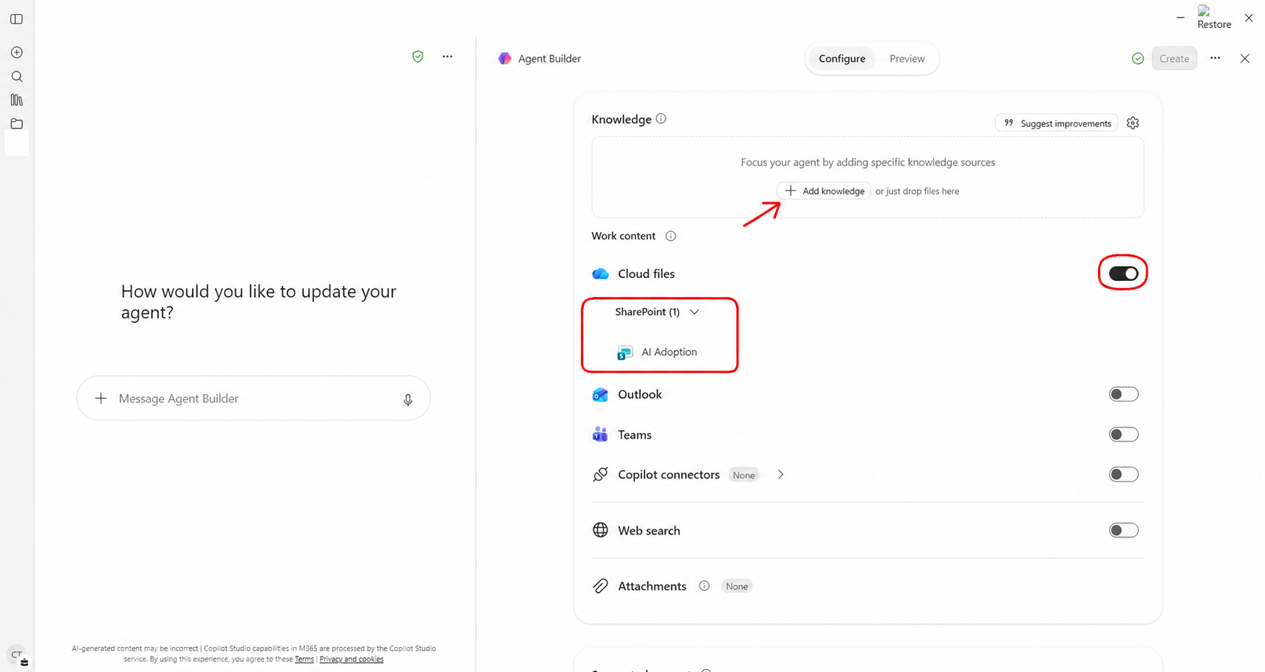
课后参考
Lab 02：产品手册的权限、引用与拒答
这个 Lab 不只检查答案是否正确，还要确认 SharePoint 权限、知识源连接和拒答机制。成功标准是：资料内问题带可打开引用，资料外问题明确拒答。
关键内容
先确认自己和接收者能打开手册，再通过 Add knowledge 添加对应资料。
图中 Cloud files 已开启，并显示 SharePoint 来源。还要用资料内问题验证引用。
再用资料外问题测试拒答。答案应说明无法从资料确认，分享后由接收者复测权限。
打开 Lab 02 ↗
36
Notes:
课后参考，不计入 90 分钟主讲。
[Sources]
- https://philips-ai-tool-lab.github.io/ai-tool-lab-preview/labs/product-manual-faq/
- Current site screenshot: lab2-product-manual-new-ui.png

Slide 37
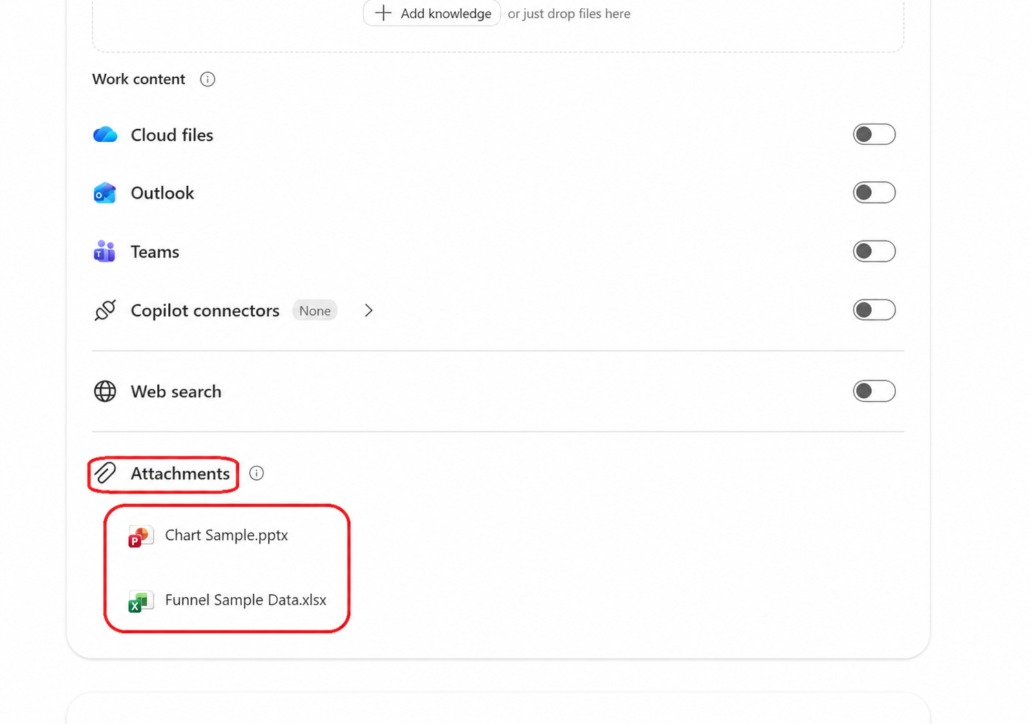
课后参考
Lab 04：销售分析附件与数据口径
图中 Attachments 列出 Funnel Sample Data.xlsx 和 Chart Sample.pptx，展示的是输入文件配置，尚未展示销售图表或分析结果。
关键内容
先核对 Excel 数据和 PPT 模板都已添加。分析前说明区域、业务单元、日期和医院类型等筛选范围。
金额按任务要求使用 Total Price in USD。先验证分类汇总和达成率的计算口径，再解释结果。
需要生成文件或图表时，再设置相应能力。PPT 更新作为课后选做，保留模板并另存输出。
打开 Lab 04 ↗
37
Notes:
课后参考，不计入 90 分钟主讲。
[Sources]
- https://philips-ai-tool-lab.github.io/ai-tool-lab-preview/labs/funnel-data-analyst/
- Current site screenshot: lab4-funnel-attachments-new-ui.png

Slide 38

课后参考
课后学习：AI Skills Navigator
可以从微软 AI Skills Navigator 按岗位或主题选择学习资源。画面展示已有学习页面，栏目与推荐内容以实际登录后为准。
首页怎么使用
首先看左侧导航：For you 查看个性化内容，Explore content 搜索主题，Skilling playlists 进入学习路径，Credentials 和 Reporting 查看证书与记录。
接着看首页推荐：Recommended for you 展示课程，Pick up where you left off 用于继续学习，右上角提示帮助保持学习习惯。
首次进入时先更新 profile，再按岗位或工作问题搜索；Bootcamp 结束后也可以从这里继续学习。
访问微软官方学习网站 ↗
38
Notes:
课后参考，不计入 90 分钟主讲。
[Sources]
- User-provided AI Skills Navigator screenshot
- https://aiskillsnavigator.microsoft.com/

Slide 39

课后参考
课后学习：Philips Copilot 学习列表
截图展示 Philips: Summer 2026 M365 Copilot Courses 学习列表。先完成基础，再选择与岗位相关的应用案例，课程数量与进度以登录后为准。
播放列表的结构
截图顶部展示学习内容数量和完成进度，Continue learning 可回到上次位置。
建议先学 AI 与 Copilot Chat 基础，再进入 MS-4004，选择与自己岗位相关的业务案例。
向下滚动可以查看后续课程。按自己的工作问题选择内容，不需要在一次培训中完成全部学习。
打开当前播放列表 ↗
39
Notes:
课后参考，不计入 90 分钟主讲。
[Sources]
- User-provided AI Skills Navigator screenshot
- https://aiskillsnavigator.microsoft.com/playlists/291ff1ba-c754-44f1-9814-ef8917f8c989

Slide 40

课后参考
课后学习：按岗位选择 MS-4004 案例
截图选中 Copilot Chat 基础单元，MS-4004 位于左侧列表下方。可按自己的岗位和任务进入对应案例，具体页面以当前学习列表为准。
课程页面怎么读
先看左侧目录，展开课程名称后可进入各个单元。图中选中了 Copilot Chat 的基础介绍，MS-4004 位于下方。
右侧显示正文和学习目标，也提供单元总结等复习功能。
课后按岗位选择案例，并把其中的资料处理、提示词和核查方法用于自己的日常任务。
打开 MS-4004 播放列表 ↗
查看 Microsoft Learn ↗
40
Notes:
课后参考，不计入 90 分钟主讲。
[Sources]
- User-provided AI Skills Navigator screenshot
- https://aiskillsnavigator.microsoft.com/playlists/291ff1ba-c754-44f1-9814-ef8917f8c989
- https://learn.microsoft.com/zh-cn/training/courses/ms-4004

Slide 41
课后参考
课后学习：MS-4004 的岗位案例
课程按岗位组织案例，可以先选择熟悉的工作，再学习如何阅读资料、比较来源和起草沟通。岗位范围与课程内容以 Microsoft Learn 当前页面为准。
01
管理者
02
销售
03
市场营销
04
财务
05
IT
06
人力资源
07
运营
08
企业沟通
09
客户服务
10
法务
首先，可以从与自己最接近的岗位进入 MS-4004，例如管理、销售、市场、财务、IT 或人力资源。接着，不要停留在岗位名称上，而要观察案例实际解决的是阅读资料、比较来源、整理风险还是起草沟通。这样学习到的方法才能跨越岗位，迁移到自己的日常工作。
进入 MS-4004 ↗
41
Notes:
课后参考，不计入 90 分钟主讲。
[Sources]
- https://aiskillsnavigator.microsoft.com/playlists/291ff1ba-c754-44f1-9814-ef8917f8c989
- https://learn.microsoft.com/zh-cn/training/courses/ms-4004

